Slide 1
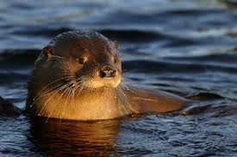
Ciencias Naturales Segundo básico Unidad 3 Comprensión de la unidad: Comprenderán que existen animales nativos que se encuentran en peligro de extinción, identificarán y propondrán medidas para protegerlos tanto a ellos como sus hábitat.

Slide 2
Clase 3
Objetivo:
Investigar sobre un animal nativo en peligro de extinción, sus principales características, identificando y proponiendo medidas para protegerlo tanto a ellos como sus hábitat.

Slide 3
¡¡¡Estamos a tiempo para ayudar a conservar y proteger a los animales en peligro de extinción!!!

Slide 4
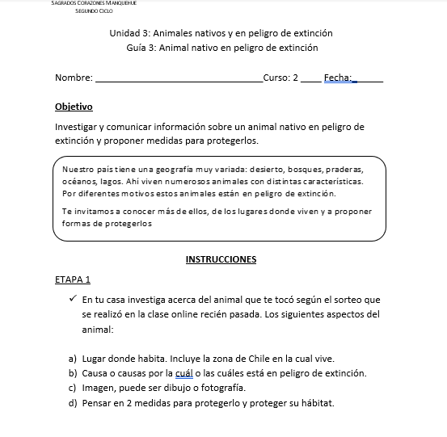

Slide 5
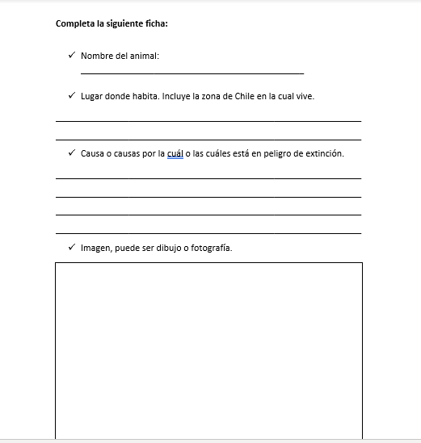

Slide 6
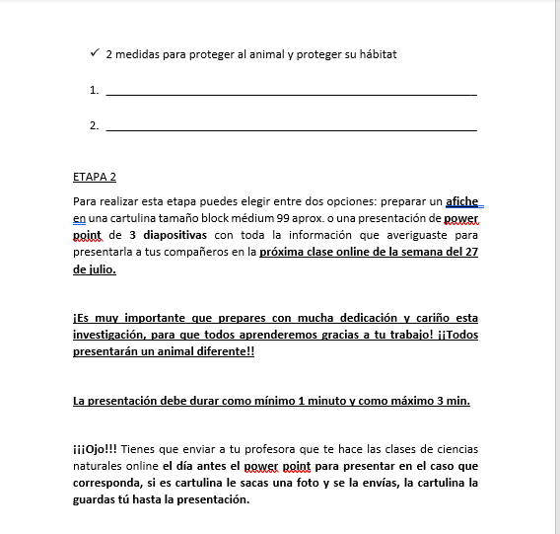

Slide 7
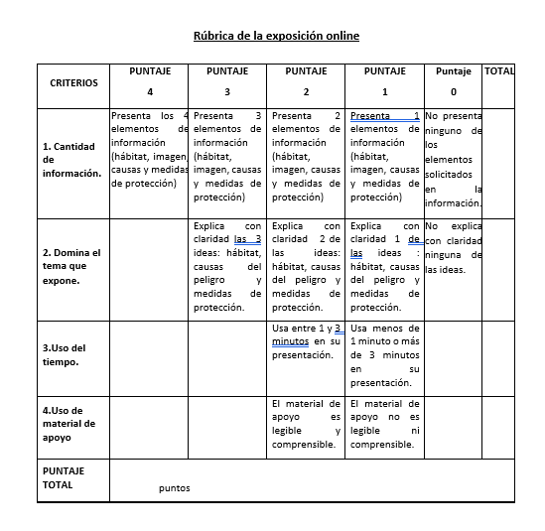

Slide 8
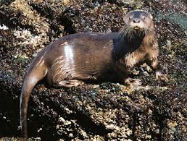
Ejemplo de afiche:
El huillín o nutria de río es un animal nativo de Chile.
Habita en las zonas cercanas a los ríos de la zona sur de nuestro país.
Se encuentra en peligro de extinción debido a la destrucción de su hábitat natural, la modificación de los cursos de agua y a su caza indiscriminada.
Propongo para proteger al huillín y proteger su hábitat ………………………….

Slide 9
¡¡¡¡Manos a la obra!!!!

